Slide 1

স্বাগতম

Slide 2

পরিচিতি
শ্রেণিঃ নবম-দশম
বিষয়ঃ ফিন্যান্স ও ব্যাংকিং
অধ্যায়ঃ অষ্টম
পাঠঃ
সময়ঃ
তারিখঃ
এলএম আছহাব উদ্দিন হৃদয়
সহকারি শিক্ষক
পেকুয়া বালিকা উচ্চ বিদ্যালয়

Slide 3
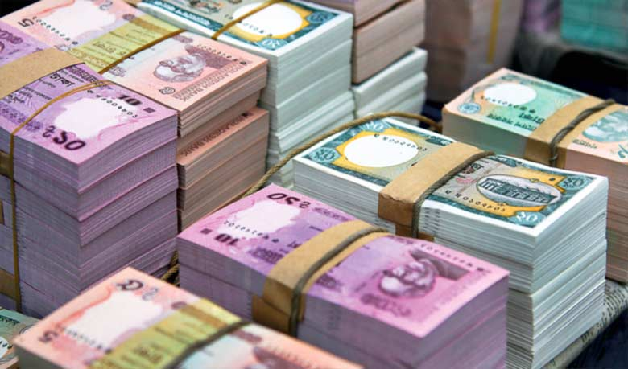

Slide 4
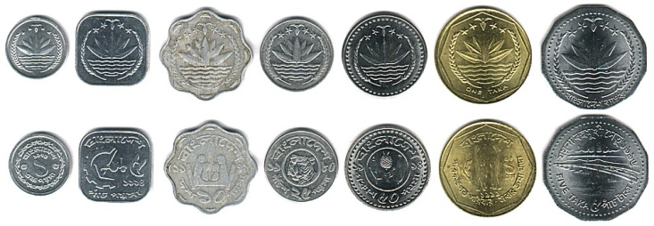

Slide 5
কাগুজে মুদ্রা
ধাতব মুদ্রা
মুদ্রা(Coin)

Slide 6
আজকের পাঠ….
মুদ্রা ও মুদ্রার ইতিহাস

Slide 7
শিখনফলঃ
এই পাঠ শেষে শিক্ষার্থীরা-
১. মুদ্রা কী বলতে পারবে ;
২. পণ্যের বিনিময়ে পণ্য’ প্রথাটি ব্যাখ্যা করতে পারবে;
৩. মুদ্রার ইতিহাস সম্পর্কে বলতে পারবে;
৪. মুদ্রার কর্ম সম্পাদন সম্পর্কে ব্যাখ্যা করতে পারবে।

Slide 8
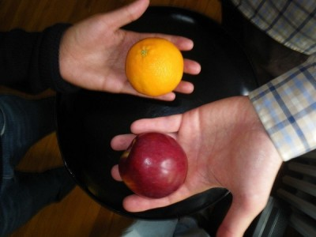
কমলার বিনিময়ে আপেল

Slide 9
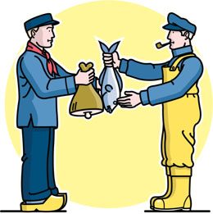
দ্রব্যের বিনিময়ে দ্রব্য

Slide 10
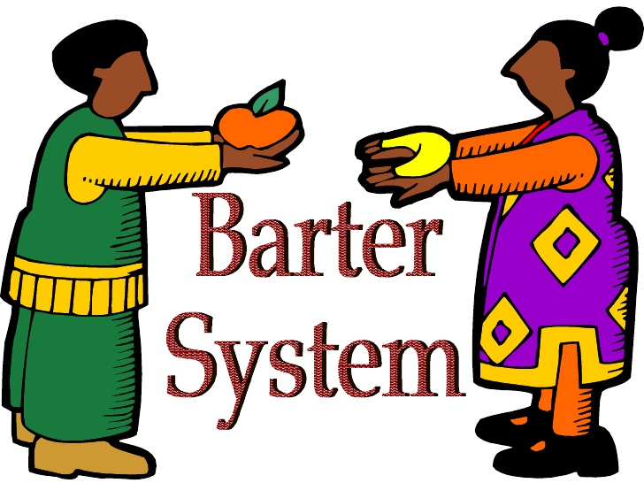

Slide 11
দ্রব্যের বিনিময়ে দ্রব্য

Slide 12
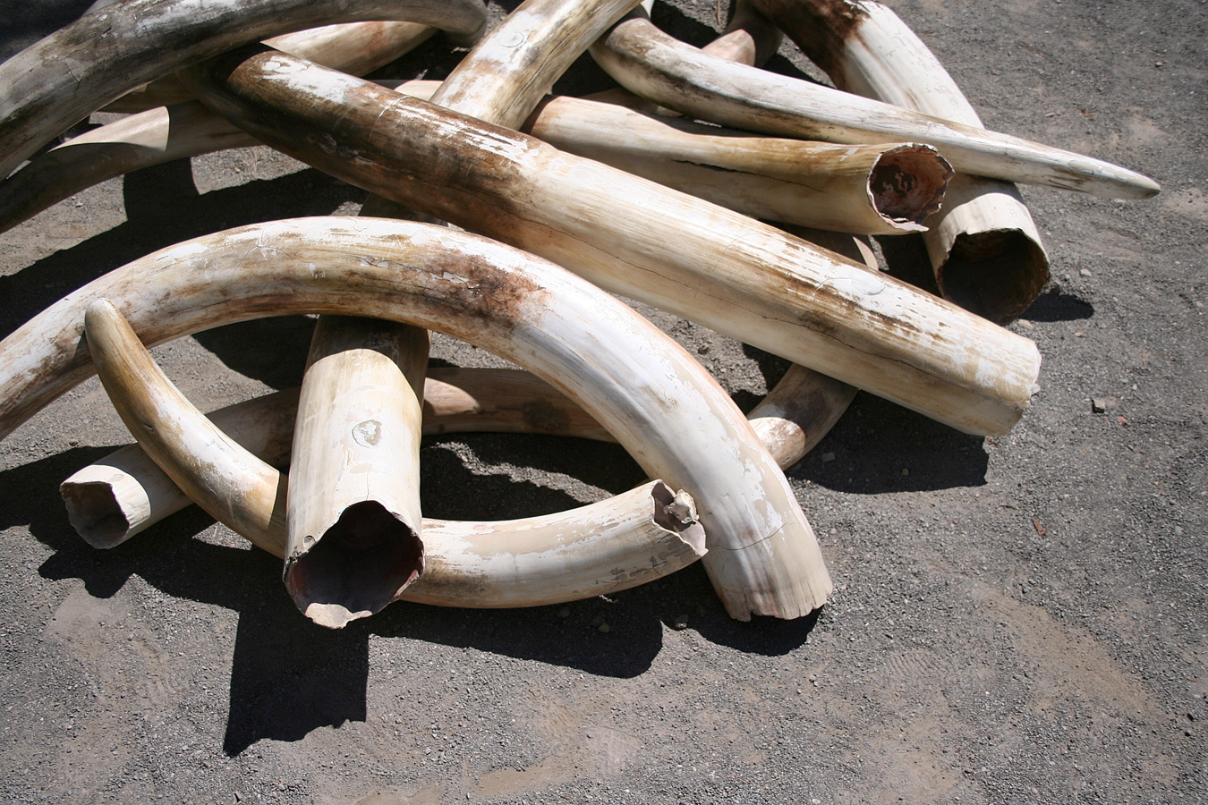
হাতির দাঁত

Slide 13
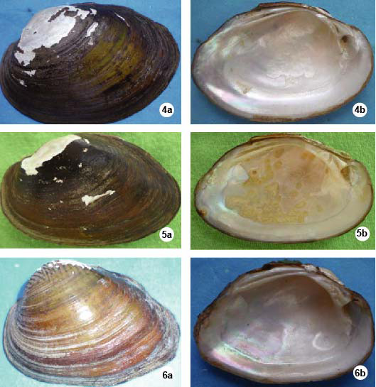
ঝিনুক

Slide 14
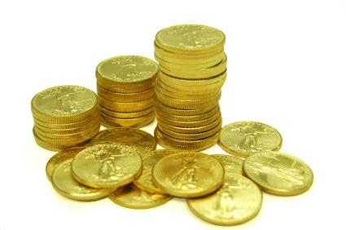
স্বর্ন মুদ্রা

Slide 15
প্রাচীন মুদ্রা

Slide 16
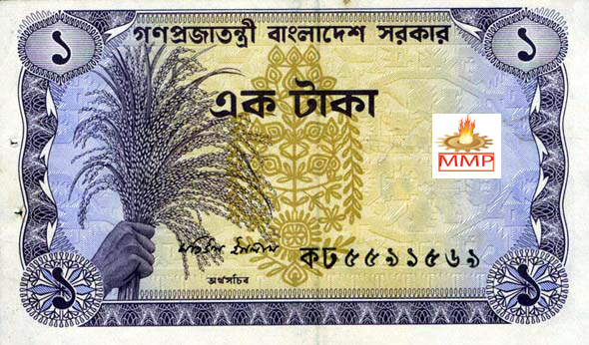
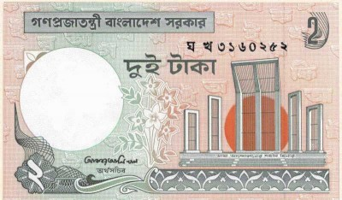
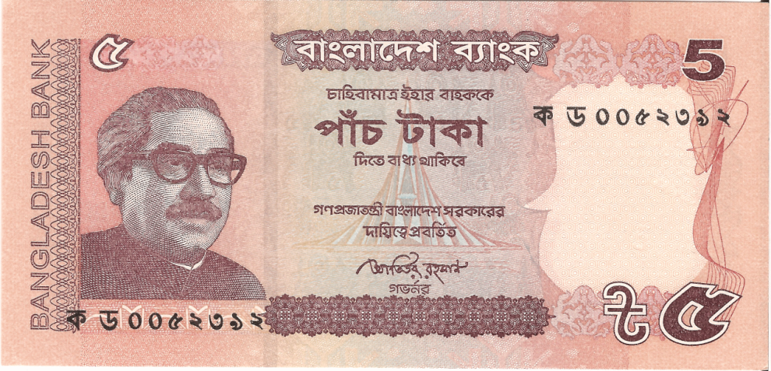
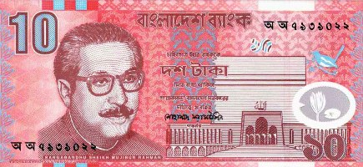
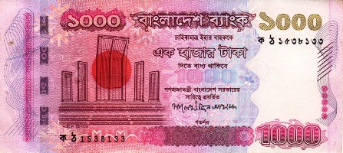
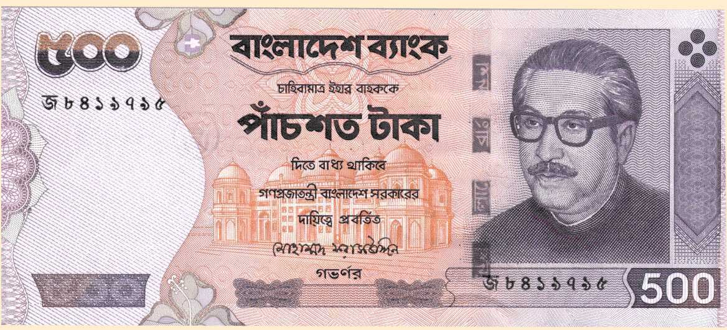
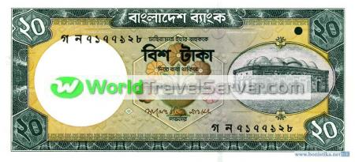
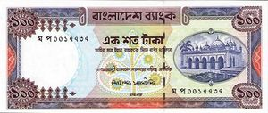

Slide 17
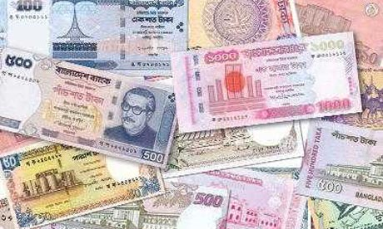
প্রচলিত মুদ্রা

Slide 18
১ টাকা ও ২ টাকার নোট অর্থ মন্ত্রনালয় কর্তৃক নিয়ন্ত্রিত হয়।
৫ টাকা থেকে ১০০০ টাকা পর্যন্ত বাংলাদেশ ব্যাংক কর্তৃক নিয়ন্ত্রিত হয়।
Notes:
*১ টাকা ও ২ টাকার নোট অর্থ মন্ত্রনালয় কর্তৃক নিয়ন্ত্রিত হয়।
*৫ টাকা থেকে ১০০০ টাকা পর্যন্ত বাংলাদেশ ব্যাংক কর্তৃক নিয়ন্ত্রিত হয়।

Slide 19
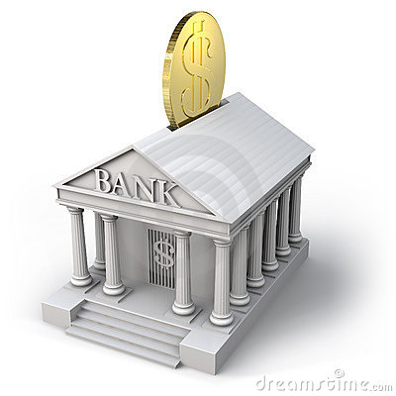
সঞ্চয়ের ভান্ডার

Slide 20
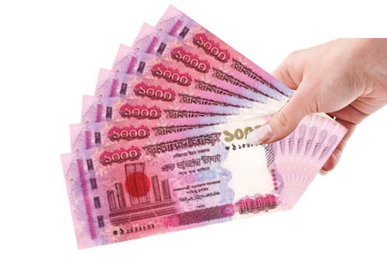
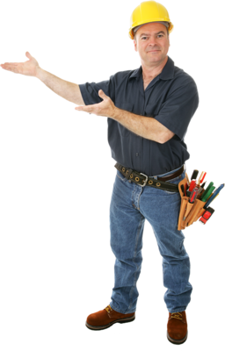
মূল্যের পরিমাপক

Slide 21
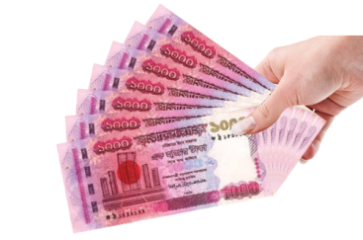
দলগত কাজ
‘শ্রমের বিনিময়ে অর্থের সংস্থান করা যায়’ উক্তিটি বিশ্লেষণ কর।

Slide 22
মূল্যায়নঃ
১। মুদ্রা কী ?
২। বার্টার সিস্টেম বলতে কি বুঝায় ?
৩। মুদ্রার কাজ কয়টি ও কি কি

Slide 23

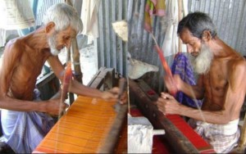
বাড়ীর কাজ
কামাল এক কেজি আপেল ক্রয় করে ১২০ টাকা বিক্রেতাকে পরিশোধ করল।
প্রশ্নঃ “মূল্য পরিশোধের ক্ষেত্রে কামাল কোন কর্মটি সম্পাদন করল” উদাহরণসহ ব্যাখ্যা কর।

Slide 24
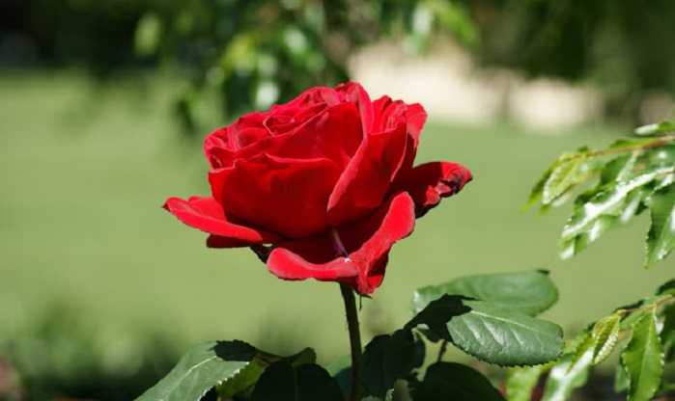
ধন্যবাদ

